Slide 1
Профилактика суицидального поведения у детей и подростков
Бабинцева Людмила Николаевна, старший преподаватель КПиП ГАУ ДПО ИРО

Slide 2
«...Самоубийство – мольба о помощи, которую никто не услышал… » (Равиль Алеев)

Slide 3
Суицид- умышленное, самостоятельное, добровольное лишение себя жизни.
Суицидент - человек, совершивший попытку суицида, либо демонстрирующий суицидальное поведение.
Суицидальное поведение - это различные формы активности человека, направленные на стремления лишить себя жизни

Slide 4
Групповой суицид (расширенный суицид) - одновременное осуществление суицидальных действий группой лиц, объединенных какими-либо идеологическими представлениями (религиозные верования, «идеологическая платформа» молодежных группировок и т. д.).
Часто является следствием реакции группирования, характерной для подросткового возраста.

Slide 5
Внешние формы суицидального поведения
Суицидальные высказывания - разговоры о своем душевном состоянии и нежелании жить.
Суицидальные попытки – преднамеренное нанесение самоповреждений с потенциальным риском смерти.
Незавершенный суицид - суицидальная попытка с крайне высокой вероятностью наступления смерти, которая не наступила по независящим от суицидента причинам.
Завершенный суицид- наступление смерти вследствие нанесения самоповреждений.

Slide 6
Способы суицида
По статистике мужчины - суициденты выбирают "насильственные", "силовые" способы - веревка, огнестрельное и холодное оружие; женщины – полегче: чаще – лекарственные вещества.
Средства, которые выбирали суициденты (по уменьшению выбора):
1. Химические вещества (88%)
2. Перерезание вен
3. Самоповешенье
4. Огнестрельные ранения
5. Падения с высоты
6. Прыжки перед транспортом

Slide 7
Социологическая теория самоубийств Дюркгейма
Низкий уровень самоубийств
Вся сеть социальных отношений хорошо интегрирована, высока степень социального сцепления
Люди ощущают себя необходимыми составными частями общества, у них нет чувства социальной изоляции
Культурные ценности принимают и разделяют все члены общества
Высокий уровень самоубийств
Низкая степень социального сцепления
Нет всеобщего признания культурных ценностей
Независимо от экономических условий и состояния психического и физического здоровья его членов

Slide 8
Особенности суицидального поведения несовершеннолетних
1. Детям характерны повышенная впечатлительность и внушаемость, способность ярко чувствовать и переживать, склонность к колебаниям настроения, слабость критических способностей, импульсивность в принятии решений

Slide 9
2. Треть всех подростков в возрасте 15-19 лет, покончивших жизнь самоубийством, являются «неработающими», т.е. такие подростки не были ни студентами, не учащимися, не рабочими и т.д. Они не были заняты какой бы то ни было полезной деятельностью.
Это либо подростки из весьма состоятельных семей, либо, что более распространено, из семей слабо социально адаптированных, маргинальных, полумаргинальных, со всеми присущими подобным слоям общества девиантными формами поведения и рисками, из них вытекающими.

Slide 10
в 90% случаев суицидов в подростковом возрасте – это «крик о помощи»
в 10% случаев имело место истинное желание уйти из жизни.
частота завершенных попыток по сравнению с покушениями (попытками) соотносится как 1:50

Slide 11
Смерть» в детском возрасте воспринимается абстрактно, как что-то временное, непонятное, не всегда связанное с собственной личностью ребенка.
«Понятия смерти» формируется примерно к 9 годам жизни.

Slide 12
В дошкольном возрасте дети не считают смерть концом жизни, и воспринимают её как временное явление, подобное сну или отъезду.
В младшем школьном возрасте дети считают смерть маловероятной, не осознают её возможности для себя, не считают необратимой.
К подростковому возрасту объективные акты смерти становятся очевидными, полностью формируется понимание различия между живым и неживым, живущим и умершим.

Slide 13
Отсутствие зрелого понимания смерти:
Подросток не отдает себе отчета в том, что смерть – это навсегда. Он думает, что вот попугаю «их» и все вернется назад и проблемы исчезнут.

Slide 14
Примеры:
1. 10-летний мальчик, которого родители за плохую успеваемость грозились сдать в детский дом, попытался повеситься. Он вполне понимал, что умрет.
Психолог: «А что бы было дальше?» — «Мама бы поняла, что меня нельзя отдавать в детский дом, и мы бы стали счастливо жить». То есть он полагал, что когда смерть закончится, все всё поймут и ситуация образуется.
2. Те, кто постарше, свято убеждены, что можно умереть «не до конца». Можно лишь продемонстрировать намерение. Взрослые тоже так поступают, но чаще всего прибегают к имитации — пишут душераздирающее письмо, разбрасывают упаковки из-под таблеток, а их смывают в унитаз. Дети так не поступают никогда.

Slide 15
Нет в обществе признанной идеологии:
В стране, где нет устойчивых понятий о родине, о семье и прочем, подростки гораздо чаще чувствуют себя ненужными и пребывают в депрессии.

Slide 16
Когда говорят о том, что все подростки, без изъятия, находятся в группе риска по суицидальным наклонностям, то имеется в виду то, что они крайне внушаемы.

Slide 17
Наша общая задача заключается в том, чтобы по возможности ограничить распространение самоубийств, научиться эффективно предупреждать их.

Slide 18
Что может сделать педагог?
Помочь в своевременном выявлении таких детей и в первичной профилактике.

Slide 19
В чем выражается такая помощь? Часто общаясь с ребенком педагог может:
Увидеть признаки проблемного состояния
Обратить внимание родителей, психологов, администрации учреждения на этого подростка
Старшему подростку может предложить беседу, в котором может пояснить, что видит его состояние и посоветовать обратиться к психологу, психотерапевту, т.к. оно требует работы специалиста

Slide 20
Даже такая роль педагога о приносит свои плоды.
Важно делать это с искренностью и сочувствием!

Slide 21
Типы суицидального поведения детей и подростков
Демонстративное поведение
Аффективное поведение
Истинное суицидальное поведение

Slide 22
Демонстративное поведение
В основе этого типа лежит стремление ребенка обратить внимание на себя и свои проблемы, показать как ему трудно справляться с жизненными ситуациями.
Демонстративные суицидальные действия, как правило совершаются не с целью причинить себе реальный вред, а с целью напугать окружающих, заставить их задуматься над проблемами ребенка, «осознать» свое несправедливое отношение к нему.

Slide 23
Аффективное поведение
суицидальные действия совершаются под влиянием ярких эмоций. Ребенок действует импульсивно, не имея четкого плана своих действий.
Сильные негативные эмоции – обида, гнев, - затмевают собой реальное восприятие действительности, руководствуясь ими, он совершает суицидальные действия.

Slide 24
Пример:
12-летний мальчишка сказал, что, если отец не прекратит скандал, он выпрыгнет в окно. Отец, спортсмен с хорошей реакцией, был уверен, что успеет его перехватить, и сказал: «Прыгай!» Не поймал.
Так делать нельзя!!!

Slide 25
Парасуицидальное поведение, подростки и не собираются умирать, а желают лишь изменить ситуацию и готовы на риск, однако их компетенция значительно ниже, а опыт скуднее, чем им кажется. Хотя в собственных глазах они поступают очень расчетливо.
Например, берут рецептурный справочник и рассчитывают «несмертельную» дозу или выгребают из аптечки безопасные на вид лекарства — в яркой оболочке, сладковатые на вкус.

Slide 26
Истинное суицидальное поведение
Характеризуется продуманным планом действий.
Ребенок готовится к совершению суицида.
Часто дети оставляют записки, адресованные родителям и друзьям, в которых прощаются со всеми, объясняют причину своих действий.
Поскольку действия являются продуманными, такие суицидальные попытки чаще заканчиваются смертельным исходом.

Slide 27
Суицидальные попытки:
Истинные – осознанные действия, целью которых является желание лишить себя жизни.
Шантажно -демонстративные - оказание психологического давления на окружающих значимых лиц с целью изменения конфликтной ситуации в благоприятную для себя сторону.

Slide 28
Стадии суицидального поведения
1 стадия – стадия вопросов о смерти и смысле жизни
2 стадия – суицидальные замыслы
3 стадия – суицидальные намерения и собственно суицидальная попытка

Slide 29
1 стадия - пассивные суицидальные мысли.
Это представления, фантазии на тему своей смерти, но не на тему лишения себя жизни как действия.
Возникновение интерес к проблемам жизни и смерти и т.д.

Slide 30
Примером могут служить высказывания:
«Хорошо бы умереть»
«Заснуть и не проснуться»
«Хорошо если бы со мной что-то произошло, и я бы умер"
«Ненавижу жизнь»
«Не могу больше этого вынести»
«Я покончу с собой»
«Просто жить не хочется»
«Всем будет лучше без меня»
«Мне нечего ждать от жизни»
«Они пожалеют о том, что они мне сделали»
«Я стал обузой для всех»
«Никому я не нужен»
«Это выше моих сил»

Slide 31
Как быть, столкнувшись с подобными рассуждениями, намекающими о намерениях ребенка?
Задавать прямой вопрос: «Что ты имеешь в виду? Почему ты так настроен? Ты говоришь о самоубийстве? Ты это имеешь в виду?»
Не факт, что вам напрямую ответят, не факт, что вообще вступят в диалог. Это не важно. Важно, что ребенок увидит ваше беспокойство, неравнодушие.

Slide 32
2 стадия - суицидальные замыслы
Это активная форма проявления суицидальности, стремления к самоубийству. Параллельно формируется план реализации. Продумываются способы суицида, время и место действия.
Отмечаются высказывания о своих намерениях.

Slide 33
3 стадия - суицидальные намерения.
Они вытекают из замыслов, при этом подкрепляются волевыми решениями, ведущими к поступку.
Период от возникновения суицидальных мыслей до попытки их реализации исчисляется иногда минутами (острый пресуицид), иногда месяцами (хронический пресуицид).

Slide 34
После попытки суицида наступает период, когда к ребенку относятся с повышенным вниманием и заботой. В этот период маловероятно повторение суицидальных действий.
По истечении трех месяцев взрослые, видя, что ребенок внешне спокоен, не высказывает мыслей о суициде и не пытается повторить попытку, перестают внимательно относиться к ребенку и уделять ему должное внимание, начинают вести привычный для них образ жизни, т.к. считают, что ребенок преодолел кризис и с ним все в порядке.

Slide 35
Но, если ситуация, приведшая ребенка к суицидальному действию не была проработана совместно со взрослыми, ребенок все еще находится под угрозой совершения повторной суицидальной попытки. И в тот момент, когда взрослые перестают волноваться за состояние ребенка, как отмечает ряд исследователей, и совершаются повторные попытки суицида.
Поэтому необходимо на протяжении длительного времени наблюдать за ребенком, оказывать ему поддержку, беседовать с ним и проводить иные профилактические действия.

Slide 36
Число демонстративных попыток в 10-15 раз больше, чем завершенных суицидов.
Наиболее опасны истинные суицидальные попытки, это показатель тяжелых душевных переживаний, сильного стресса, выраженной депрессии.
Взрослые никогда не должны забывать, что и шантажно-демонстративная попытка может закончиться фатально для суицидента.

Slide 37
Причины суицида в детском и подростковом возрасте
Дисгармония в семье (70% случаев суицидального поведения):
1. физическое , эмоциональное или сексуальное насилие со стороны членов семьи;
2. развод родителей, смерть одного из родителей;
3. эмоциональное отвержение
подростка членами семьи.

Slide 38
Психологическое (эмоциональное) насилие (самый распространенный вид насилия)
Это любое действие, которое вызывает у него состояние эмоционального напряжения, что подвергает опасности нормальное развитие его эмоциональной жизни.
Последствия, которыми оборачивается для ребенка психологическое (эмоциональное) насилие, по-настоящему чудовищны, они накладывают отпечаток на всю жизнь, и лишь единицы способны хотя бы частично преодолеть их.

Slide 39
Психологическое (эмоциональное) насилие
Постоянное или периодическое словесное оскорбление ребенка,
угрозы со стороны родителей,
унижение его человеческого достоинства,
обвинение его в том, в чем он не виноват,
демонстрация нелюбви, неприязни к ребенку,
постоянная ложь, в результате которой ребенок теряет доверие к взрослому,
а также предъявляемые к ребенку требования, с которыми тот не в состоянии справиться, что формирует низкую самооценку и приводит к фрустрации.
Отталкивание
Игнорирование
Изолирование
Терроризирование
Безразличие
Эксплуатация
Деградация

Slide 40
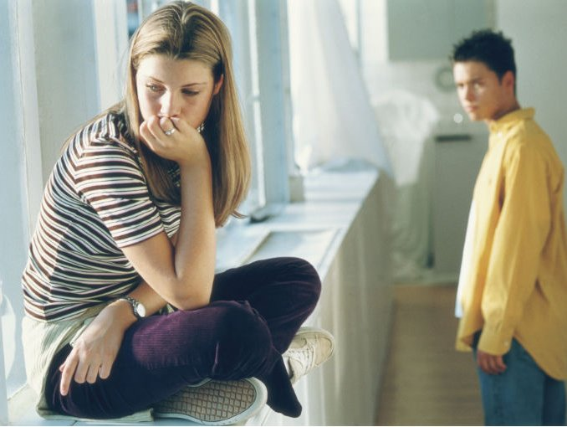
Любовно-сексуальные конфликты
1. Неразделенная любовь;
2. Нежелательная беременность;
3. Заражение венерическими заболеваниями

Slide 41
Криминальные конфликты
1. Боязнь уголовного наказания;
2. Принуждение к криминальным действиям.

Slide 42
Состояние здоровья
Постановка диагноза психического заболевания;
Тяжелые соматические заболевания;
Реальный или мнимый дефект внешности.

Slide 43
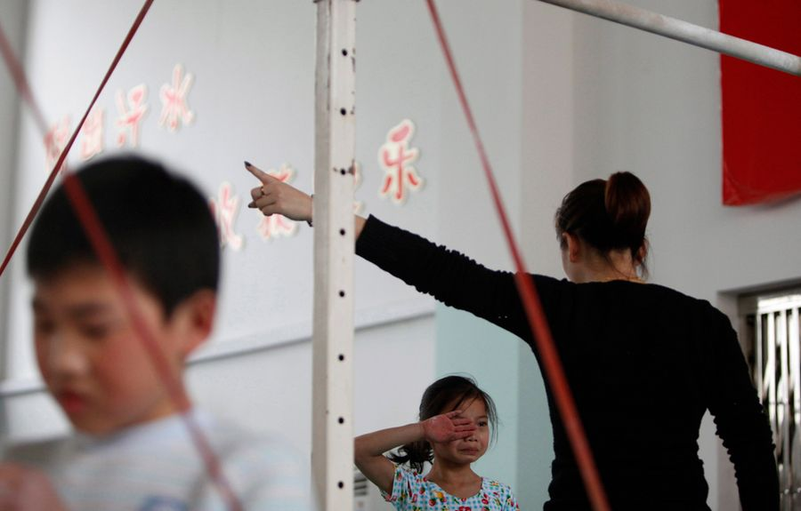
Школьные конфликты
Жестокое отношение со стороны преподавателей;
публичное унижение подростка преподавателем;
конфликты на почве плохой успеваемости или нарушения дисциплины подростком.
Прессинг со стороны учителей и родителей при сдаче ЕГЭ.

Slide 44
Мода и подражание
В последнее время самоубийство, особенно групповое, стало входить в моду. Молодые люди, обращаясь на интернет сайтах. Посвященных суициду, договариваются между собой о том, как и где им добровольно перейти границу между жизнью и смертью.
Желание подростков подражать своим кумирам , ушедшим из жизни добровольно, приводит к решению следовать их примеру.

Slide 45
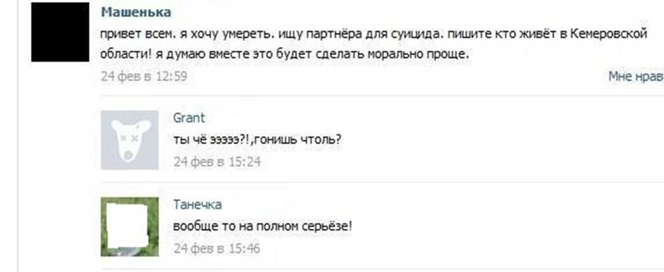

Slide 46
Невозможность интегрировать смерть
В норме до пубертатного периода дети себя считают бессмертными.
Когда происходит осознание своей смертности, то один из выходов из данного кризиса, это суицид.
«Я все равно умру, поэтому зачем ждать!»
Решение ухода принимается мгновенно, внутри и решение безответственное.
Это способ манифестации взрослости.

Slide 47
Это крик- «Я не хочу быть смертным, я не хочу умирать!»
Что делать?
Можно проводить только предупредительную работу.
Нужно вкладывать любовь к жизни, смысл жизни, наслаждение самой жизнью.
Если дать на выбор торт или смерть, нужно чтобы ребенок выбирал торт.

Slide 48
Цели суицида:
1. Протест, месть.
Суицидальное поведение по типу "протеста" предполагает нанесение ущерба, мести обидчику, т. е. тому, кто считается причиной суицидального поведения.
Действует принцип: "Вам будет хуже после моей смерти".
Конфликт, как правило, носит острый характер.

Slide 49
2. Призыв.
Суицидальное поведение по типу "призыва" возникает остро, реализуется чаще всего через самоотравление.
Основной смысл суицидальной попытки - получение помощи извне с целью изменения ситуации.

Slide 50
3. Избегание (наказания, страдания).
Суицидальное поведение по типу "избегания" проявляется в ситуациях угрозы наказания и при ожидании психического или физического страдания, а смысл суицида заключается в попытках их избежать.

Slide 51
4. Самонаказание - определяется переживаниями вины реальной, или же это следствие патологического чувства вины.
5. Отказ. Суицидальное поведение по типу "отказа" от жизни, где цель и мотивы полностью совпадают, встречается намного чаще у лиц страдающих душевными заболеваниями (депрессивные, психотические расстройства)

Slide 52
Признаки эмоциональных нарушений, лежащих в основе суицида
Чувство одиночества, бесполезности, вины или грусти
Ощущение скуки
Уход от контактов, изоляция от друзей и семьи

Slide 53
Погруженность в размышления о смерти
Отсутствие планов на будущее
Внезапные приступы гнева.

Slide 54
Внешний вид и поведение
Тоскливое выражение лица (скорбная мимика)
Тихий монотонный голос
Замедленная речь
Краткость ответов
Отсутствие ответов
Ускоренная экспрессивная речь
Патетические интонации
Причитания
Склонность к нытью
Общая двигательная заторможенность
Бездеятельность, адинамия
Двигательное возбуждение

Slide 55
Эмоциональные нарушения
Скука Грусть Уныние Угнетенность Мрачная угрюмость Злобность Раздражительность Ворчливость Брюзжание Неприязненное, враждебное отношение к окружающим Чувство ненависти к благополучию окружающих Чувство физического недовольства | Безразличное отношение к себе, окружающим Чувство бесчувствия Тревога беспредметная (немотивированная) Тревога предметная (мотивированная) Ожидание непоправимой беды Страх немотивированный Страх мотивированный Тоска как постоянный фон настроения Взрывы тоски с чувством отчаяния, безысходности Углубление мрачного настроения при радостных событиях вокруг

Slide 56
Психические заболевание
депрессия
неврозы, характеризующиеся беспричинным страхом, внутренним напряжением и тревогой
маниакально-депрессивный психоз
шизофрения

Slide 57
Оценка собственной жизни
Пессимистическая оценка своего прошлого
Избирательное воспоминание неприятных событий прошлого
Пессимистическая оценка своего нынешнего состояния
Отсутствие перспектив в будущем

Slide 58
Взаимодействие с окружающим
Нелюдимость, избегание контактов с окружающими
Стремление к контакту с окружающими, поиски сочувствия, апелляция к врачу за помощью
Склонность к нытью
Капризность
Эгоцентрическая направленность на свои страдания

Slide 59
Вегетативные нарушения
Слезливость Расширение зрачков Сухость во рту (“симптомы сухого языка”) Тахикардия Повышенное АД Ощущение стесненного дыхания, нехватки воздуха Ощущение комка в горле Головные боли Бессонница Повышенная сонливость Нарушение ритма сна | Отсутствие чувства сна Чувство физической тяжести, душевной боли в груди То же в других частях тела (голове, эпигастрии, животе) Запоры Снижение веса тела Повышение веса тела Снижение аппетита Пища ощущается безвкусной Снижение либидо Нарушение менструального цикла (задержка)

Slide 60
Динамика состояния в течение суток
Улучшения состояния к вечеру
Ухудшение состояния к вечеру

Slide 61
Взрослые такое состояние оценивают как :
лень,
распущенность,
следствие плохого воспитания.
Детей упрекают, стыдят, наказывают.
Родители, объединившись с учителями, применяют различные меры воздействия на подростка.

Slide 62
Подобная неадекватная оценка душевного состояния депрессивного ребенка создает тяжелейшие конфликтные ситуации.
Психотравма возникшая на фоне отсутствия контактов, свойственная депрессивному подростку:
обостряет чувство душевного одиночества,
создает ощущение безысходности
и толкает на самоубийство.

Slide 63
Признаки готовящегося самоубийства
Приведение своих дел в порядок — раздача личных ценных вещей.
Внешняя удовлетворенность — прилив энергии.

Slide 64
Словесные указания или угрозы.
Письменные указания (в письмах, записках, дневнике и т.д.)
- Размещение объявлений о знакомстве для группового и ассестированного самоубийства
Дети и младшие подростки, думая о самоубийстве, начинают раздаривать свои игрушки

Slide 65
Профилактика суицидального поведения детей и подростков

Slide 66
Что делать, чтобы количество самоубийств среди подростков снизилось
1. дети должны получать достаточное внимание и любовь взрослых
2. необходимо у детей прививать любовь к жизни
3. воспитывать в детях нравственные и культурные ценности

Slide 67
Если есть угроза или подозрение на суицид у несовершеннолетнего

Slide 68
Родителям!
Будьте внимательны к ребенку
Умейте показывать свою любовь к нему
Откровенно разговаривайте с ним
Умейте слушать ребенка
Не бойтесь прямо спросить о самоубийстве
Не оставляйте ребенка один на один с проблемой
Предлагайте конструктивные подходу к решению проблемы
Вселяйте надежду, что любая ситуация может решиться конструктивно
Привлекайте к оказанию поддержки значимых для ребенка лиц
Обратитесь за помощью к специалистам

Slide 69
Нельзя!!!
Читать нотации
Игнорировать человека, его желание получить внимание
Говорить «Разве это проблема?», «ты живешь лучше других» и т.д.
Спорить
Предлагать неоправданных утешений
Смеяться над ребенком

Slide 70
Профилактика суицидального поведения
Показывайте ребенку, что вы его любите
Чаще обнимайте и целуйте
Поддерживайте в сложных ситуациях
Учите его способам разрешения жизненных ситуаций
Вселяйте в него уверенность в себе
Помогите ребенку проявить свои переживания через игры, рисунки, лепку, увлечения

Slide 71
Слова ласкающие душу ребенка
Ты самый любимый!
Ты очень много можешь!
Спасибо!
Что бы мы без тебя делали!
Иди ко мне!
Садись с нами!
Расскажи мне, что с тобой?
Я помогу тебе…
Я радуюсь твоим успехам!
Чтобы ни случилось, твой дом – твоя крепость!
Как хорошо, что ты у нас есть!

Slide 72
Если Вы заметили суицидальные намерения у несовершеннолетнего, или узнали что он вовлечен в «группы смерти»
1. Обнимите и поцелуйте ребенка.
2. Внимательно выслушайте подростка. В состоянии душевного кризиса любому из нас, прежде всего, необходим кто-нибудь, кто готов нас выслушать. Приложите все усилия, чтобы понять проблему, скрытую за словами.
3. Оцените серьезность намерений и чувств ребенка. Если он или она уже имеют конкретный план суицида, ситуация более острая, чем если эти планы расплывчаты и неопределенны.

Slide 73
4. Оцените глубину эмоционального кризиса. Подросток может испытывать серьезные трудности, но при этом не помышлять о самоубийстве. Часто человек, недавно находившийся в состоянии депрессии, вдруг начинает бурную, неустанную деятельность. Такое поведение также может служить основанием для тревоги.
5. Внимательно отнеситесь ко всем, даже самым незначительным обидам и жалобам. Не пренебрегайте ничем из сказанного. Он или она могут и не давать воли чувствам, скрывая свои проблемы, но в то же время находиться в состоянии глубокой депрессии.
6. Постарайтесь аккуратно спросить, не думают ли он или она о самоубийстве. Опыт показывает, что такой вопрос редко приносит вред. Часто подросток бывает рад возможности открыто высказать свои проблемы.

Slide 75
Телефоны и адреса помощи
Телефон доверия, куда могут обратиться дети и подростки тяжелых жизненных ситуациях: 8 800-2000-122, 8-800-3504-050
Отделение службы экстренной психологической помощи по Иркутской области: 8-800-350-40-50
Телефон психологической помощи: 8-800-350-00-95
Если необходима помощь, то можно написать письмо по e-mail: письмодругу@письмо.рф
Центр профилактики, реабилитации и коррекции: г. Иркутск, ул. Павла Красильникова, 54 «а», тел. 8 (3952) 47-82-74, 47-83-54, 47-83-27

Slide 76
Доведение до самоубийства (ст. 110 УК РФ)
Способы совершения данного преступления
а) угрозы;
б) жестокое обращение с потерпевшим;
в) систематическое унижение его человеческого достоинства.

Slide 77
Угрозы
могут касаться различных сторон жизни потерпевшего (таковы, например, угрозы отказать в жилище, лишить материальной или иной существенной помощи, покровительства, физически расправиться, разгласить позорящие сведения и пр.).
Имеют значение не только содержание и форма угрозы, но и ее субъективное восприятие потерпевшим как представляющей реальную опасность для его существования, ставящей его в безвыходное положение.

Slide 78
Жестокое обращение
означает систематичность безжалостного, грубого отношения виновного к потерпевшему.
Оно охватывает различные деяния (действия или бездействие), причиняющие потерпевшему физические и психические страдания (побои, истязания, издевательства, лишение пищи и воды, средств к существованию, медицинской помощи, ограничение свободы, принуждение к выполнению бессмысленной, изнурительной работы, изгнание из жилища, преследования и пр.).

Slide 79
Систематическое унижение человеческого достоинства
выражается в неоднократных актах оскорбления, глумлении над потерпевшим, его постоянной травле, распространении о нем клеветнических сведений, несправедливой критике и т. п.
Нередко угрозы, жестокое обращение с потерпевшим, систематическое унижение его человеческого достоинства как способы доведения лица до самоубийства сочетаются.

Slide 80
Важная информация!
Суицид – основная причина смерти у сегодняшней молодежи
Как правило, суицид не проходит без предупреждения
Суицид можно предотвратить
Разговоры о суициде не наводят подростка на мысли о суициде
Суицид не передается по наследству
Суициденты, как правило, психически здоровы

Slide 81
Тот, кто говорит о суициде, совершает суицид
Суицид – это не просто способ обратить на себя внимание
Суицидальные подростки считают, что их проблемы серьезны
Суицид – следствие не одной неприятности, а многих
Самоубийство может совершить каждый
Чем лучше настроение у суицидента, тем больше риск
Друг может предотвратить самоубийство!

Slide 82
Суициды из социальных сетей

Slide 83
С детьми в социальных сетях работают системно и планомерно, шаг за шагом подталкивая к последней черте. С ноября 2015 по апрель 2016 года – исследователи данного явления насчитали 130 суицидов детей.
Почти все они были членами одних и тех же групп в интернете, жили в благополучных и любящих семьях.
Новые смерти анонсированы там же.

Slide 84
Как родителям распознать надвигающуюся беду
Проверяйте страницы вашего ребенка в социальных сетях
Особенно социальную сеть «ВКонтакте»
ОБРАЩАЙТЕ ВНИМАНИЕ:
1. Что написано на «стене» страницы
2. На «статус» Тревожный знак, если в статусе присутствуют:
номера (ребенку м.б. присвоен номер в списке тех, кто совершает суицид);
даты (особенно, если на протяжении нескольких дней вы видите «обратный отсчет»

Slide 85
определенные слова, которые сопровождаются значком решетка # (так называемые «хештеги», например #f57 #f58 #d28 #морекитов #четыредвадцать #тихийдом);
символы, изображающие могильные кресты;
символы китов или слова «грустный кит», «киты плывут вверх» и т.д.
3. На дату рождения (пользователь может либо прибавить себе лет, чтобы спокойно заходить на страницы, отмеченные знаком 18+, либо не указывать год своего рождения ил по каким-либо причинам указать, что он младше своего возраста);

Slide 86
4. На указанное ребенком «место работы» (заполняется во вкладке «карьера». Как правило подростки указывают в качестве «места работы» какой-либо паблик, т.е. сообщество, где они могут быть, например, администраторами….) перейдите по ссылке, указанное как «место работы» и внимательно изучите содержание открывшейся страницы;
5. На «контактную информацию» (здесь м.б. указан домашний либо какой-либо иной адрес, мобильный телефон и т.д….) Если высвечивается ссылка, кликните на нее, возможно, так вы обнаружите еще одну страницу ребенка.

Slide 87
Записи на стене, которые заслуживаю особого внимания:
На своей странице ребенок может разместить своего рода «объявление», демонстрирующее его готовность или интерес к игре в виртуальных «суицидальных квеста».

Slide 88
Просматривайте раздел «ФОТОГРАФИИ»
Фотографий может быть от 5 до 0 тысяч и их нужно просматривать все
Что можно увидеть:
Фото с порезами, виселицами, лезвиями и таблетками.
Также тревожными сигналами являются:
Картинки с мемами (короткие высказывания или картинки, которые мгновенно становятся популярными)
2. Подписи к фотографиям, дискредитирующие общечеловеческие ценности
3. И т.д.

Slide 89
Разделы «аудиозаписи» и «видеозаписи»
Популярные группы, раскрученные в пабликах с суицидальным контентом – «Найти выход» и «EVO»
Видео: с хештегами, о которых говорилось выше, либо подписанных нетипичными шрифтами, а также видео людей, прыгающих с крыш домов, падающих на рельсы, видео-инструкции по изготовлению петель и т.д.

Slide 90
Разделы «друзья» и «подписчики»
Обратите внимание на аватары (фотографии) друзей, особенно те, где вместо фотографии изображен символ либо герой аниме.
Организаторы и участники таких пабликов часто берут себе такие имена и фамилии как: Августина, Октябрина, Милена, Мирон, Фрижрих, Ада, Рина, Сетх, Рейх, Лис, Кот, Кит, Тян, Енот, Шрам, Штерн, Холод Камболина и т.д.
Если друзей небольшое количество, а подписчиком очень много (иногда даже сотни) в совокупности с анализом их аватаров и содержания страниц. Может свидетельствовать о том, что ребенок «раскручивается» как потенциальный «суицидник»

Slide 91
Играет в виртуальные игры;
Рисует Китов и Бабочек;
Называет имя Рина;
Нужно проверять: Спит ли Ваш ребенок в 4.20 ч?
Что рисует на руках?
Дома ли все ножи?
Какие песни слушает?
ПРОВЕРЯЙТЕ С КЕМ ОБЩАЕТСЯ В СОЦИАЛЬНЫХ СЕТЯХ!!!

Slide 92
Если страница вашего ребенка вызывает у вас тревогу, и вы нуждаетесь в информации
Можно обратиться к специалистам линии помощи «Дети онлайн»
http://detionline.com/helpline/about или проконсультироваться с психологом ближайшего к вам центра психологической помощи.

Slide 93
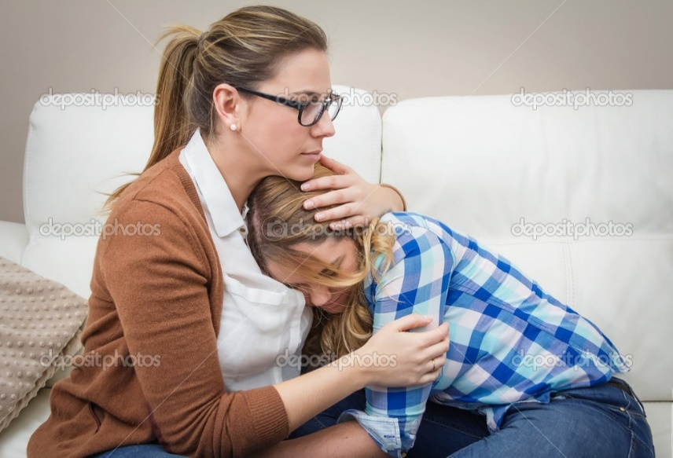
Меры направленные на преодоление суицидального кризиса:

Slide 94
После совершения суицидальной попытки, подростки испытывают главное затруднение – проблему общения, неспособность или невозможность обсудить с кем-то возникшие жизненные трудности.
Поэтому – диалог с ребенком является бесценным. Взрослые могут столкнуться с тем, что ребенок отвергает их помощь. Мягкость, настойчивость, терпение и проявление сочувствия необходимы для достижения положительного результата в диалоге.

Slide 95
Вы должны оставаться самим собой. Остальное воспринимается ребенком как обман и не является искренним.
В Вашу задачу входит вступить с ребенком или подростком в доверительные отношения, чтобы он мог рассказать Вам правду о том. Что происходит в его душе.
Что именно Вы говорите (или не говорите) – не столь важно. Важно КАК Вы это говорите. Важны интонации, они передают искреннюю заботу.
Говорите, как равный, а не как старший. Не пытайтесь действовать с позиции нравоучений, это может оттолкнуть ребенка и он замкнется в себе.

Slide 96
Сосредоточьте свое внимание, вслушивайтесь , позвольте ребенку, не перебивая его, излить Вам свою душу.
Дайте возможность ребенку найти собственные ответы на мучащие его вопросы, даже если Вы знаете очевидное решение или выход.
Во многих случаях суицидального поведения у детей и подростков, быстрого решения просто не существует, и Ваша роль заключается в том, чтобы быть рядом.
Не оставляйте ребенка одного!

Slide 97
Подростки «Группы риска» по суициду
Подростки с нарушением межличностных отношений, «одиночки».
Злоупотребляющие алкоголем, наркотиками, ПАВ (в т.ч с криминальным поведением)
Сверхкритичные к себе подростки

Slide 98
Подростки с депрессивными состояниями
Подростки с психическими расстройствами
Страдающие от соматических болезней

Slide 99
Покинутые окружением
Дети и подростки из социально-неблагополучных семей
Подростки из семей, в которых имелись случаи суицидов

Slide 100
Фрустрированные несоответствием между ожидавшимися успехами и реальными достижениями
Страдающие от недавно испытанных унижений ( включая физическое насилие)

Slide 101
Диагностика суицидального риска :
Используется принцип комплексной диагностики
Психолого-педагогическое наблюдение
беседа
тестирование
бумажное
компьютерное

Slide 102
1. Диагностическое интервью с семейным анамнезом
Специалист должен выяснить, случались ли в семье обследуемого случаи суицида; узнать подробности об учащемся: как часто он размышляет о суициде, что натолкнуло его на подобные мысли, и т.д.

Slide 103
2. Диагностика межличностных отношений в коллективе.
Педагогу-психологу необходимо знать, какие взаимоотношения складываются между учащимися, учащимися и педагогическими работниками, социально-психологический климат в коллективе учащихся и педагогов.

Slide 104
Рекомендуемые психологические методики:
1. Методика диагностики межличностных отношений Т. Лири;
2. Методика «Q-сортировка» В. Стефансон;
3. «Экспресс-методика» по изучению социально-психологического климата в трудовом коллективе» О.С. Михалюк и А.Ю. Шалыто;
4. «Оценка социально-психологического климата в педагогическом коллективе» (метод полярных профилей) (Е.И. Рогов);
5. Экспериментально-психологическая методика изучения фрустрационных реакций (Фрустрационный тест) С. Розенцвейга;
6. Тест описания поведения Томаса;
7. Метод социометрических измерений (социометрия) (Е.С. Кузьмин, Я.Н. Коломинский, В.А. Ядова и др.;
8. Микроисследование «Атмосфера в группе».

Slide 105
С помощью представленных методик можно определить:
Особенности межличностного поведения.
Способы реагирования в конфликте.
Рабочую атмосферу в учреждении.
Психологический климат в коллективе.
Отношение к учреждению.

Slide 106
3. Диагностика семейных отношений
Большое значение в формировании суицидальных наклонностей у учащихся имеют семейные отношения. Психологический климат в семье, его специфическая морально-психологическая атмосфера, играет важную роль в решении каждой семьей ее воспитательных задач. Условием формирования нормальных взаимоотношений в семье является высокий уровень взаимной информированности родителей и подростков для адекватного представления о личностных особенностях друг друга.
Тестирование необходимо как для учащегося так и его родителей

Slide 107
Рекомендуемые психологические методики
1. Рисуночный тест «Семья животных», «Рисунок семьи», «Кинетический рисунок семьи».
2. «Цветовой тест отношений» А.М. Эткинда.
3. «Анализ семейных взаимоотношений» (Э.Г. Эйдемиллер, В.В. Юстицкис (АСВ))

Slide 108
4. Диагностика психических состояний и свойств личности учащихся
Позволяет исследовать:
самооценку обучающихся,
уровень тревожности,
депрессивности,
личностные особенности,
эмоциональное состояние и др.

Slide 109
Рекомендуемые психологические методики:
1. Рисуночный тест «Несуществующее животное».
2. Шкала самооценки (Ч.Д. Спилбергер, Ю.Л. Ханин (диагностика личностной и реактивной тревожности);
3. Шкала CES-D по определению уровня депрессии (А.Б. Смулевич);
4. Опросник для исследования подростковой депрессивности «Депрископ» (Heymans);
5. Многофакторный личностный опросник Кеттелла (модификация Л.А. Ясюковой);
6. Цветовой тест Люшера (в т.ч. его модификация Л.А. Ясюковой «Цветовой тест эмоциональных состояний»);

Slide 110
7. Опросник «Самооценка психических состояний личности» Г. Айзенка (адаптция М.В. Горской);
8. Определение акцентуаций характера (К. Леонгард).
9. Опросник суицидального риска (ОСР) (модификация Т.Н. Разуваевой);
10. Методика экспресс-диагностики суицидального риска «Сигнал» М.В. Зотов, В.М. Петрукович (компьютерная программа не предъявляет высоких требований к уровню образования и интеллектуального развития обследуемых, дает возможность отличить готовность к истинно суицидальному поведению от поведения демонстративно-шантажного и самоповреждающего).

Slide 111
11. Прогностическая таблица риска суицида детей и подростков (А.Н. Волкова).
12. Методика «Карта риска суицида» (модификация для подростков Л.Б. Шнейдер)
13. Шкала депрессии А. Бека
14. Шкала безнадежности А. Бека
15. Опросник «Решение трудных ситуаций» (РТС) Модифицированный вариант О. Ю. Михайловой
16. Измерение степени выраженности сниженного настроения — субдепрессии (ШСНС) Модифицированный вариант Т.Н.Балашовой.
17. Тест «Самооценка психических состояний» (Айзенк)
18. Методика определения индивидуальных коппинг-стратегий Э. Хайма.
19. Выявление суицидального риска у детей (А.А. Кучер, В.П. Костюкевич)

Slide 112
5. Определение особенностей поведения.
1. Проективная методика «Hand-тест» (Э. Вагнер, адаптация Т.Н. Курбатовой), позволяющая с высокой степенью валидности определить возможность открытого проявления агрессии и отсутствие сознательного контроля над поведенческими реакциями.

Slide 113
6. Диагностика особенностей адаптации
Цель: исследование особенностей психолого-социальной адаптации обучающихся к образовательному учреждению
Рекомендуемая психологическая методика – методика диагностики социально-психологической адаптации (К. Роджерс, Р. Даймонд).

Slide 114
Список рекомендуемой литературы
Абрамова, Г.С. Практическая психология: Учебник для студентов вузов / Г.С. Абрамова. – Изд. 6-е, перераб. и доп. – М.: Академический проект, 2001. – 480 с.
Алиева М.А., Гришанович Т.В., Лобанова Л.В., Травникова Н.Г., Трошихина Е.Г. Я сам строю свою жизнь. / Под ред. Е. Г. Трошихиной. СПб.:Речь, 2007.-216стр.
Амбрумова, А.Г. Неотложная психотерапевтическая помощь в суицидологической практике. Методические рекомендации / А.Г. Амбрумова. – М., 1986.
Амбрумова, А.Г. Психология самоубийства / А.Г. Амбрумова // Социальная и клиническая психиатрия. – 1994. – № 4.

Slide 115
Амбрумова А.Г., Жезлова Л.Я. Методические рекомендации по профилактике суицидальных действий в детском и подростковом возрасте. М., 1978.
Аптер А. Самоубийства и суицидальные попытки у молодежи. В кн.: Напрасная смерть: причины и профилактика самоубийств. М.: Смысл, 2005; с. 192–208.
Бек, А. Методы работы с суицидальным пациентом/ А. Бек // Журнал практической психологии и психоанализа. – 2003. – № 1.
Белкин, А.С. Основы возрастной педагогики: Учебное пособие для пед. уч. заведений / А.С. Белкин. – М.: Изд-во «Академия», 2000. – 192 с.
Вароткина, Ж.Л. Самоубийства как социальная патология / Ж.Л. Вароткина // Экология человека. – 2000. – № 4. – С.82-83.

Slide 116
Васильева, О.С. Психологические проблемы отношения к смерти у старшеклассников: теоретические и практические аспекты / О.С. Васильева, И.Е. Андрущенко // Журнал практического психолога. – 2000. – № 3-4. – С.182-200.
Ведяшкин В.Н. Аддитивные предпосылки аутоагрессивного поведения у подростков с учетом гендерных особенностей. Актуальные вопросы психиатр. и наркологии. 2011; 15: 210–2.
Волкова, А.Н. Психолого-педагогическая поддержка детей суицидентов / А.Н. Волкова // Вестник психосоциальной и коррекционнореабилитационной работы. – 1998. – №2. – С. 36-43.
Глэддинг, С. Психологическое консультирование / С. Глэдинг. – СПб.: Питер, 2002. – 736 с.
Горская, М.В. Диагностика суицидального поведения у подростков / М.В. Горская // Вестник психосоциальной работы. – 1994. – № 1. – С.44-52.
Жезлова Л.Я. К вопросу о самоубийствах детей и подростков. В кн.: Актуальные проблемы суицидологии. М., 1978; 82: 93–104.
Зинова, Е.Ю. Определение эмоционального состояния и личностных особенностей у подростков для профилактики суицидального поведения. Методические рекомендации / Е.Ю. Зинова. – Ханты-Мансийск, 2009. – 23 с.

Slide 117
Меновщиков, В.Ю. Психологическое консультирование: работа с кризисными и проблемными ситуациями / В.Ю. Меновщиков. – 2-е изд., стер. – М.: Смысл, 2005. – 182 с.
Михайлина, М.Ю. Психологическая помощь подростку в кризисных ситуациях: профилактика, технологии, консультирование, занятия, тренинги / М.Ю. Михайлина, М.А. Павлова. – Волгоград: Учитель, 2009. – 207 с.
Молтсбергер, Дж. Опасность самоубийства: клиническая оценка и принятие решений / Дж. Молтсбергер // Журнал практической психологии и психоанализа. – 2003. – № 1.
Моховиков, А.Н. Суицидальный клиент: Взгляд гештальт-терапевта / А.Н. Моховиков // Суицидология: Прошлое и настоящее: Проблема самоубийства в трудах философов, социологов, психотерапевтов и в художественных текстах. – М., 2001.
Нечипоренко В.В. Некоторые аспекты суицидального поведения у акцентуированных личностей в юношеском возрасте. Саморазрушающее поведение у подростков. Сб. науч. трудов. Л., 1991; с. 36–40.
Погодин И.А. Суицидальное поведение: психологические аспекты Учеб. пособие. – 2-е изд., стереотип. – М.: Флинта, 2011.
Подольский, А.И. Диагностика подростковой депрессивности. Теория и практика / А.И. Подольский, О.А. Идобаева, П. Хейманс. – СПб.: Питер, 2004. – 202 с.
Старшенбаум, Г.В. Суицидология и кризисная психотерапия / Г.В. Старшенбаум. – М.: «Когито-Центр», 2005. – 376 с.

Slide 118
Змановская Е.В. Девиантология: Психология отклоняющегося поведения. М.: Издательский центр «Академия», 2003.
Игумнов С.А. Основы психотерапии детей и подростков / Под ред. В.Т. Кондратенко. М.: Изд-во Института Психотерапии, 2001.
Кондратенко В.Г. Девиантное поведение у подростков. Минск, 1988. Конончук, Н.В. О психологическом смысле суицидов / Н.В. Конончук // Психологический журнал. – 1989. – № 5.
Копытин А. И., Корт Б. Техники аналитической арт-терапии: исцеляющие путешествия. — СПб.: Речь, 2007. — 144 с.
Кучер, А.А. Выявление суицидального риска у детей / А.А. Кучер, В.П. Костюкевич // Вестник психосоциальной и коррекционно-реабилитационной работы. – 2001. – №. 9. – С. 32-39.
Литмен, Р. Зигмунд Фрейд о самоубийстве / Р. Литмен // Журнал практической психологии и психоанализа. – 2003. – № 1.

Slide 119
Личко А.Е. Психопатии и акцентуации характера у подростков. Л.: Медицина, 1977. Марина, Е.И. Психологическое сопровождение личности, склонной к суицидальным формам поведения: монография / Е.И. Марина. – Красноярск: СибГТУ, 2009, – 152 с.
Меновщиков, В.Ю. Введение в психологическое консультирование / В.Ю. Меновщиков. – М.: Смысл, 2000. – 109 с.
Фопель К. На пороге взрослой жизни: Психологическая работа с подростковыми и юношескими проблемами. Личность. Способность сильные стороны. Отношение к телу / Пер с нем. – М.: Генезис, 2008. – 216 с.
Фопель К. На пороге взрослой жизни: Психологическая работа с подростковыми и юношескими проблемами. Ценности, цели и интересы. Школа и учеба. Работа и досуг/ Пер. с нем. — М.: Генезис, 2008. - 208 с.
Хендин, Г. Психотерапия и самоубийство / Г. Хендин // Журнал практической психологии и психоанализа. – 2003. – № 1.

Slide 120
Спасибо за внимание!

